Slide 1
CoopComunitária
Squad 30 - Recode
Gabriel Jorge
Gabriel William
Gabriela Alves
Geovana de Jesus
Giovani José

Slide 2


CoopComunitária
avaliações
Problema
Impactos
Público-alvo
Ideia

Slide 3
Primeiro Impacto
Segundo Impacto
Público-alvo
Impactos
Avaliações
Problema
Ideia
Perpetuação das vulnerabilidades sociais
Desistência

Slide 4
Público-alvo
Avaliações
Impactos
Problema
Ideia
29,6%
67%
14%
Vivem com menos de R$ 500,00
Estão envolvidos no empreendedorismo
Chegam ao quarto ano de existência

Slide 5
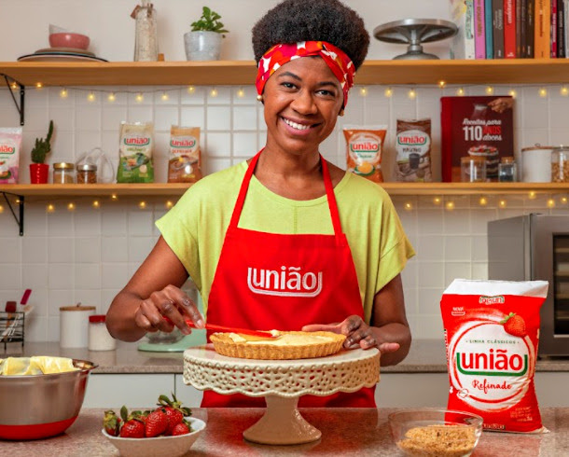
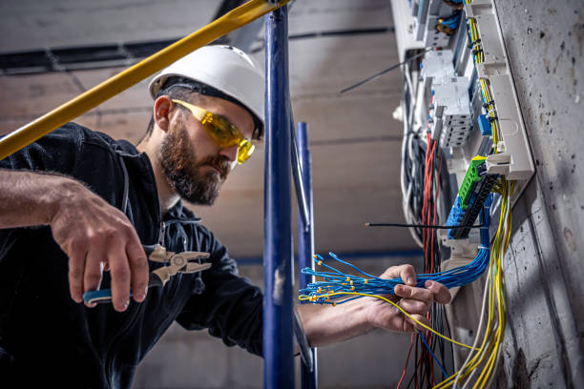
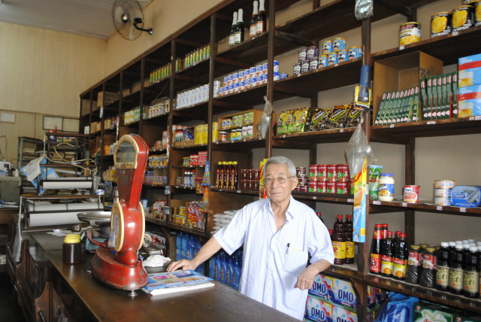
Público-alvo
Ideia
Impactos
Avaliações
Problema
Público-Alvo
Pessoas da comunidade que busquem iniciar um empreendimento

Slide 6
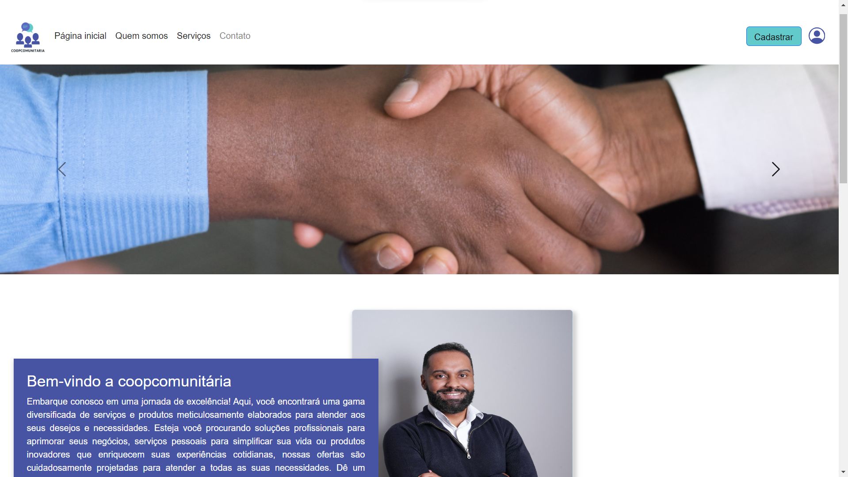
Ideia
Impactos
Avaliações
Público-alvo
Problema
Nossa ideia
Criar uma plataforma para auxiliar que os potenciais empreendedores das comunidades consigam captar clientes e girar a economia local.

Slide 7
Líderes Comunitários
Pesquisas
Os líderes comunitários receberão feedbacks
Empreendedores serão consultados. Além das métricas do site.
Avaliações
Público-alvo
Impactos
Ideia
Problema

Slide 8
Obrigado(a)!

Slide 9
CoopComunitária
Squad 30 - Recode
Gabriel Jorge
Gabriel William
Gabriela Alves
Geovana de Jesus
Giovani José

Slide 10
CoopComunitária
avaliações
Problema
Impactos
Público-alvo
Ideia

Slide 11
Primeiro Impacto
Segundo Impacto
Público-alvo
Impactos
Avaliações
Problema
Ideia
Perpetuação das vulnerabilidades sociais
Desistência

Slide 12
Público-alvo
Avaliações
Impactos
Problema
Ideia
29,6%
67%
14%
Vivem com menos de R$ 500,00
Estão envolvidos no empreendedorismo
Chegam ao quarto ano de existência

Slide 13
Público-alvo
Ideia
Impactos
Avaliações
Problema
Público-Alvo
Pessoas da comunidade que busquem iniciar um empreendimento

Slide 14
Ideia
Impactos
Avaliações
Público-alvo
Problema
Nossa ideia
Criar uma plataforma para auxiliar que os potenciais empreendedores das comunidades consigam captar clientes e girar a economia local.

Slide 15
Líderes Comunitários
Pesquisas
Os líderes comunitários receberão feedbacks
Empreendedores serão consultados. Além das métricas do site.
Avaliações
Público-alvo
Impactos
Ideia
Problema

Slide 16
Obrigado(a)!

